Slide 1
Закрепление изученного материала. Проверка знаний
Математика – 1 «Б» класс
Подготовила: Чуйко И. В.
2010 – 2011 уч. год

Slide 2
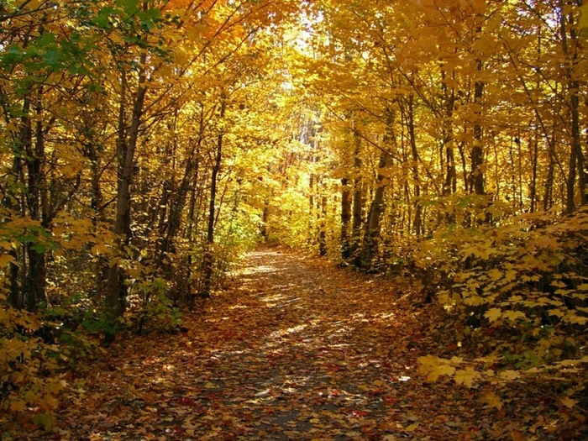

Slide 3
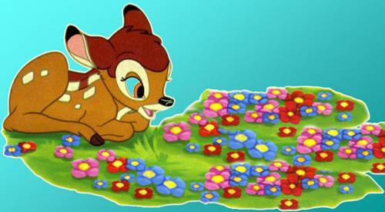
Занимательные задачи

Slide 4
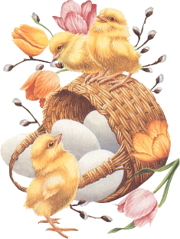
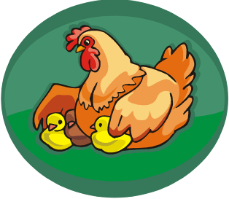
Выбери правильный ответ.
1. Два цыплёнка стоят,
Два в скорлупке сидят
Шесть яиц под крылом
У наседки лежат.
Сосчитай поточней,
Отвечай поскорей:
Сколько будет цыплят
У наседки моей?
8
10
9

Slide 5
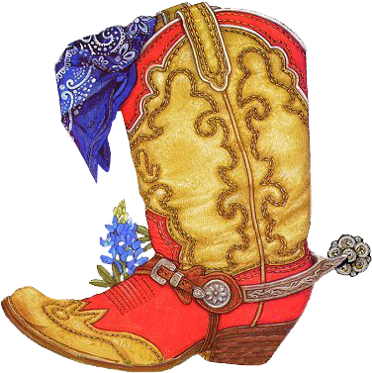
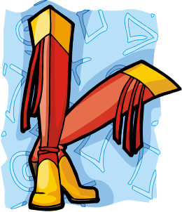
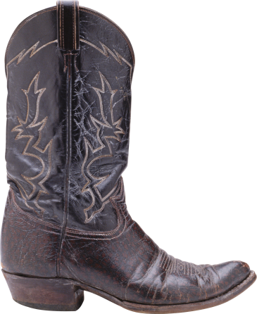
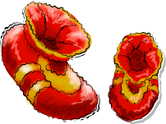
Выбери правильный ответ.
2. Подарил утятам ёжик
Восемь кожаных сапожек.
Кто ответит из ребят,
Сколько было всех утят?
6
4
8

Slide 6
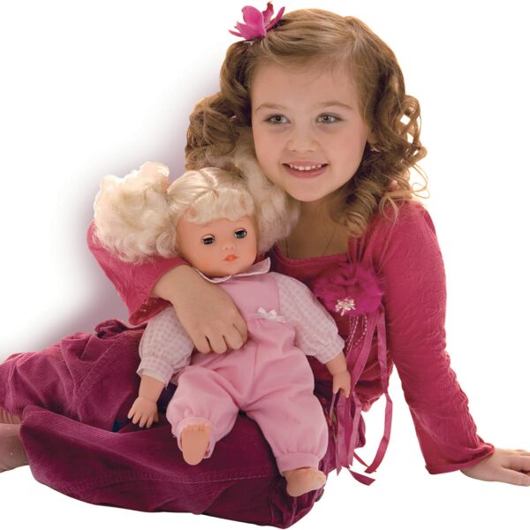
Выбери правильный ответ.
3. Было в детском магазине
Десять кукол на витрине.
Куколку одну купили
Папа с мамою для Лили.
Сколько кукол на витрине
Осталось в детском магазине?
11
8
9

Slide 7
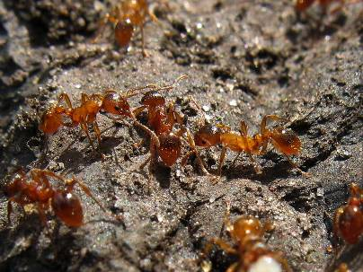
Выбери правильный ответ.
4. Дружно муравьи живут
И без дела не снуют.
Два несут травинку,
Два несут былинку,
Три несут иголки.
Сколько их под ёлкой?
6
7
8

Slide 8
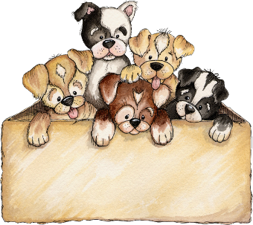
Выбери правильный ответ.
5. Два щенка-баловника
Бегают, резвятся,
К шалунишкам три щенка
С громким лаем мчатся.
Вместе будет веселей.
Сколько собралось друзей?
5
4
3

Slide 10
4 = 5
10 =0
6 = 6
=
1
+
+
=
5
2
0
10
-
<
>

Slide 11
7 - = 5
4 + = 8
10 - = 2
8
7
4
2
5

Slide 12
Условие
Решение
Ответ
Вопрос

Slide 13
Задача
Пин принёс
3 шариков, а
Копатыч надул ещё 5
шариков. Сколько
шариков стало?

Slide 14
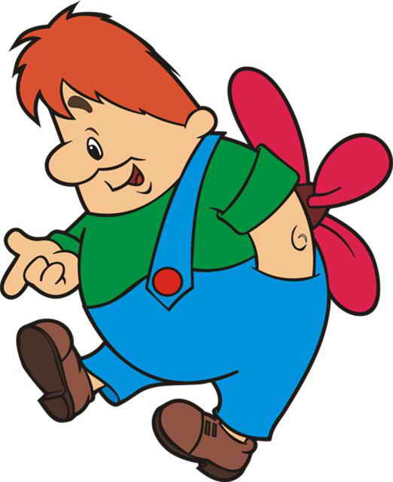
Задача
Малыш съел 2 плюшки, а Карлсон – 7. Сколько всего плюшек они съели?

Slide 15
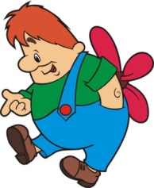
Проверь себя
Ответ: 8 шариков стало.
Ответ: всего 9 плюшек съели.

Slide 16
ФИЗМИНУТКА

Slide 17
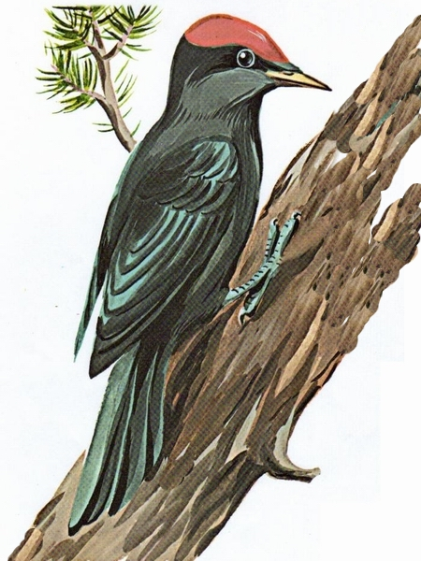

Slide 18
2+2
5+1
7+1
1+1+2
4+2
=4
=6
=8
=4
=6

Slide 19
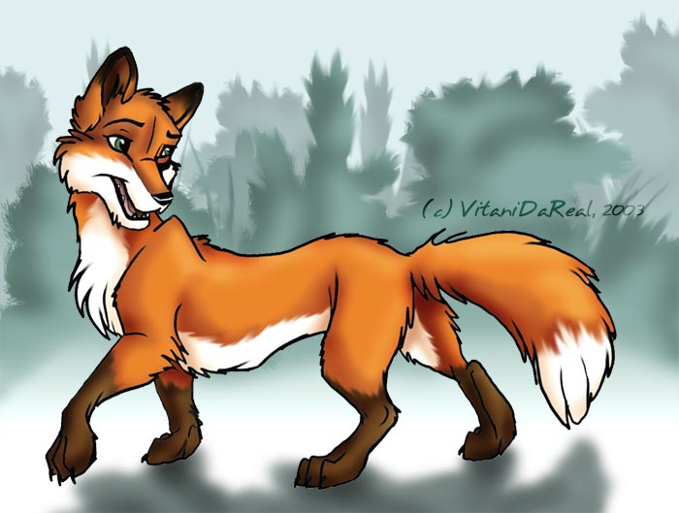

Slide 20
1 + 4 7
2 + 3 4
9 9 - 0
-
1
=
<
+
>

Slide 21
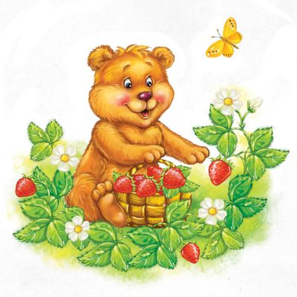

Slide 22
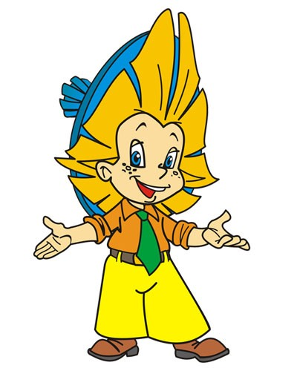

Slide 23
Молодцы!
Спасибо за работу!

